Slide 1
부모참여 계획 및 운영
`
강 연 자 : 박 진 영 교수
(소속) 국제대학교 사회복지학과

Slide 2
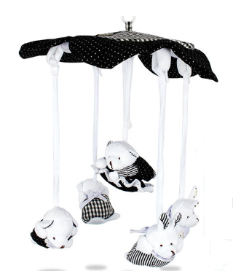
아동의 건전한 성장과 발달을 위해
“함께 일하는 사람들”
부모의 능동적 참여
“무엇을 위하여?”
“아동에 대한 일관성 있는 양육“
부모교육 및
부모 참여의
정의
START

Slide 3
부모를 자녀교육의 동반자
혹은 협력자로 볼 때
“부모참여”
부모를 자녀교육의 학습자로 볼 때
“부모교육” 혹은
“부모상담＂
<다루는 “이슈”>
어린이집의 교육철학 공유하기
교육정보 제공하기 등등
부모교육 및
부모 참여의
정의
<다루는 “이슈”>
부모역할에 대한 혼란이 심한 경우
아동의 불안감 정도가 높은 경우
아동학대 등 위기상황의 경우
START
① 홈페이지
② 소식지
③ 게시판
④ 가방 보내기
⑤ SNS 등등
① 집단상담 (브레인스토밍, 소집단토의)
② 개별상담
③ 가정방문을 통한 상담
④ 제3의 전문가와 함께 하는 상담

Slide 4
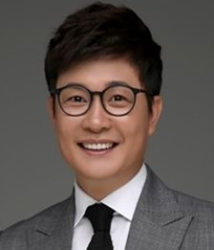
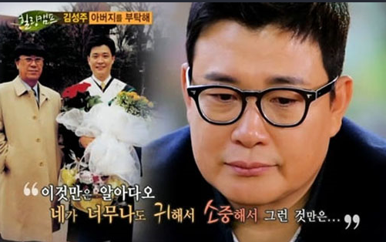
김성주 아나운서가 들려주는 아버지와 아들 이야기

Slide 5
부모 상담 시 언어사용의 주의점
1. 문제가 있다.
2. 시끄럽고 거친
3. 엉뚱한 대답을 한다.
4. 물건을 훔치는
5. 규칙을 어기는
6. 주의가 산만한
1. 관심을 가져야 한다.
2. 매우 활동적
3. 답을 구하기 어렵다.
4. 허락 없이 가져가 버리는
5. 규칙을 잊어버리는
6. 다른 것에 쉽게 마음을 빼앗기는
▶

Slide 6
콕콕! 강의 내용 핵심정리
다음 중 성공적인 부모 상담을 위한 조건이 아닌 것은?
① 부모가 편안한 느낌을 가질 수 있도록 분위기를 조성한다.
② 아동에 대한 긍정적 언급으로부터 시작한다.
③ 제한된 시간 안에 상담이 진행되어야 하므로 폐쇄형 질문을
선택하여 시간을 절약한다.
④ 질문과 경청은 상담을 촉진시키는 역할을 한다.
다음 중 부모 상담 유형에 대해 틀린 것은?
① 약속을 정하여 계획성 있게 상담한다.
② 계획되지 않은 우발적 상담은 진행되지 않아야 한다.
③ 필요시 가정방문 형태의 상담이 진행될 수 있다.
④ 경우에 따라 유아,부모,교사 3인의 상담 유형이 가능하다.

Slide 7
FINISH
MY PRESENTATION THANK YOU

